Slide 1
第3章 递归与分治策略
Notes:
欢迎辞

Slide 2
分治算法复杂度特点
如前讲述，分治算法是种解复杂问题很有效的算法。
分治算法中总是采用递归机制进行问题求解，因而其计算复杂度可以由递归关系式进行表达。

Slide 3
递归式复杂度计算
Notes:
"Divide and conquer", Caesar's other famous quote "I came, I saw, I conquered"
Divide-and-conquer idea dates back to Julius Caesar.
Favorite war tactic was to divide an opposing army in two halves, and then assault one half with his entire force.

Slide 4
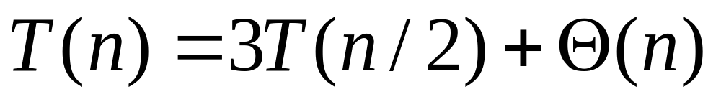
例如：
大整数乘法
采用分治算法计算两个大整数乘法计算复杂度的有如下的递归关系式

Slide 5
怎样解递归式?
怎样比较各个分治算法的效率?
目前的一些方法:
代换法
递归树方法
主方法

Slide 6

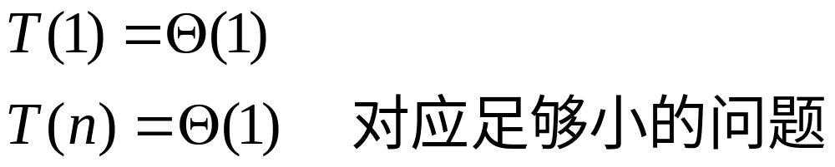
忽略技术细节
假设n 可能是非整数.
忽略掉上取整和下取整，即n/2 可能是非整数.
忽略掉边界条件:
在进行分析时先忽略这些细节，而后再确定其重要与否

Slide 7
1.代换法
代换法（Substitution Method ）
主要思想：
1、猜测解的形式.
2、 通过数学归纳法找出使解真正有
效的常数.

Slide 8
代换法例子
T(n)=2T(n/2)+n
猜测 T(n)=O(n lgn).
证明对某一常数c>0，有 T(n)≤cnlgn
假设 T(k)≤ck lgk ，对k<n 并
用归纳法证明 T(n)≤cn lgn
(注意: c是相同值!)
T(n)≤2c(n/2)lg(n/2)+n
≤cnlg(n/2)+n
≤cnlgn-cnlg2+n
= cnlgn-cn+n
≤cnlgn
只要 c≥1

Slide 9
做一个好的猜测
如果某个递归式与先前见过的类似，则可猜测该递归式有类似的解
T(n)=2T(n/2+10)+n
先证明递归式的较松的上下界，然后再缩小不确定性区间
T(n)=Ω(n) and T(n)=O(n²)
猜测 T(n)=Θ(nlgn)

Slide 10
证明时常出现的问题
让我们看另外一个例子 :
T(n)=4T(n/2)+n
猜测 T(n)=O(n²)
通过数学归纳法证明.
假设 T(k)≤ck² ，对所有的 k<n.
通过归纳法：
T(n)= 4T(n/2)+n
≤ 4c(n/2)²+n
≤ cn²+n
= O(n²)
什么导致了错误?
错误!

Slide 11
上式中我们必须证明 T(n)≤cn²成立，这一归纳假设的准确形式，但是
T(n) ≤ cn²+n
!≤ cn² 对于任意的 c>0
!=O(n²)
？=O(n³)
归纳假设不够强，增强归纳假设

Slide 12
正确的证明过程
思想:归纳假设中去掉一些低阶项来修改我们猜测的界
假设 T(k)≤c₁k²-c₂k ,对于 k<n
证明： T(n)≤c₁n²-c₂n
通过归纳
T(n)= 4T(n/2)+n
≤ 4[c₁(n/2)²-c₂(n/2)]+n
= c₁n²-c₂n-(c₂n-n)
≤ c₁n²-c₂n 如果 c₂≥1
T(n)=O(n²)

Slide 13
改变变量
T(n)=2T(n^{1/2})+lgn
通过用下面的替换来简化递归式
m=lgn
n=2^{m}
我们得到 T(2^{m})=2T(2^{m/2})+m
重命名 S(m)= T(2^{m})
我们得到 S(m)=2S(m/2)+m
可获得
S(m)=O(mlgm)
=O(lgnlglgn)

Slide 14
II. 迭代法
两种方法 (代数algebraic 和几何geometrical)
直接展开 (algebraic)
递归树 (geometrical)
思想:模拟该递归关系执行过程，从而计算算法运行时间

Slide 15
直接展开
思想:展开递归关系式并将该展开的递归关系式表达成仅依赖于n和初始条件的各项之和的形式。

Slide 16
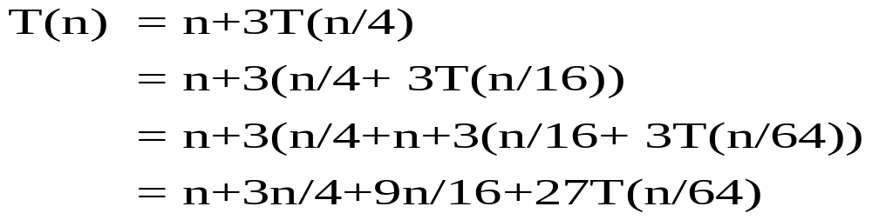
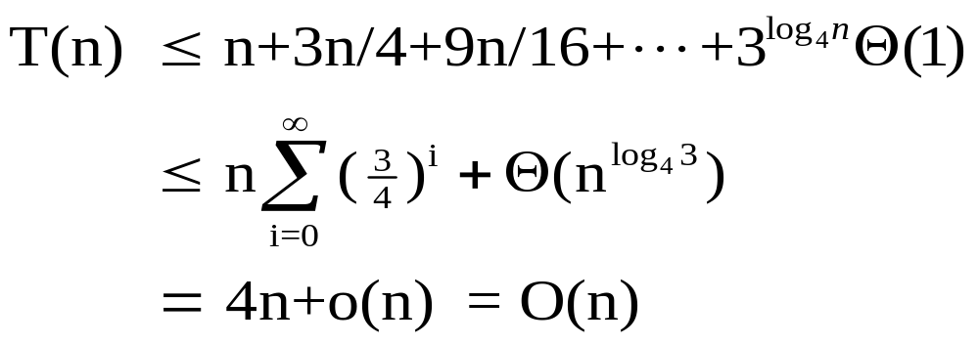
例如

Slide 17
递归树
画出该递归关系式的递归树
树中每个节点都代表递归函数调用集合中一个子问题的代价
每一层的代价相加得到一个每层代价的集合
每层代价相加得到递归的总代价.

Slide 18
例如
T(n)=3T(n/4)+Θ(n²)
T(n)
cn²
c(n/4)²
c(n/4)²
c(n/4)²
T(n/4)
T(n/4)
T(n/4)
c(n/16)²
c(n/16)²
c(n/16)²
c(n/16)²
c(n/16)²
c(n/16)²
T(n/16)
T(n/16)
c(n/16)²
c(n/16)²
T(n/16)
T(n/16)
T(n/16)
T(n/16)
T(n/16)
T(n/16)
c(n/16)²
T(n/16)

Slide 19
构建递归树
cn²
cn²
c(n/4)²
c(n/4)²
c(n/4)²
3/16cn²
log₄n
c(n/16)²
……
c(n/16)²
……
c(n/16)²
(3/16)²cn²
……
T(1)
T(1)
T(1)
T(1)
T(1)
T(1)
T(1)
T(1)
T(1)
T(1)
T(1)
T(1)
T(1)
Θ(n^{log43})
N^{log43}叶子节点

Slide 20
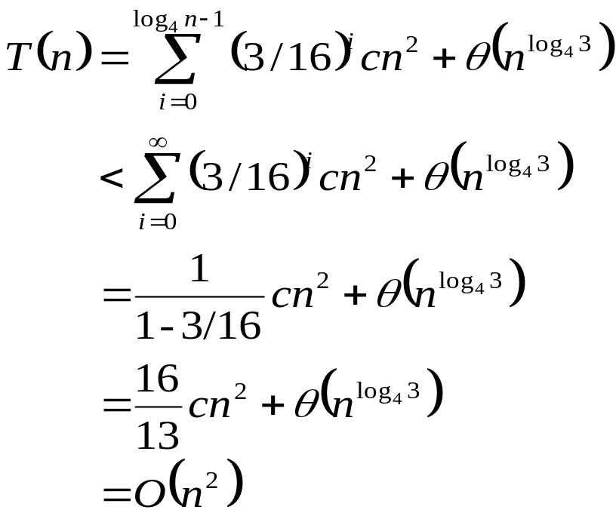
通过递归树来计算
第k层的每个子问题规模为 n/4^{k}
第k层每个节点的代价为 c(n/4^{k})²
第k层有3^{k}个节点
每一层的代价为 3^{k}*c(n/4^{k})²=(3/16)^{k}cn²
该树有 log₄n+1 层
有 3^{log}4^{n}=n^{log}4³个叶子节点,每个叶子节点代价为 Θ(1)
无穷等比数列和
无穷等比数列和

Slide 21
一个更复杂的例子
T(n)=T(n/3)+T(2n/3)+O(n)
cn
cn
c(n/3)
c(2n/3)
cn
log_{3/2}n
c(n/9)
c(2n/9)
c(2n/9)
c(4n/9)
cn
共 O(nlgn)

Slide 22
通过递归树计算
树的高度 h: n(2/3)^{h}=1 → h=log_{3/2}n
每一层的代价为 cn
T(n)=O(cn*log_{3/2}n)=O(nlgn)
是否正确?
我们还没有将叶子节点的代价考虑进去!
如果是完全二叉树，叶子节点至多有 2^{log}3/2^{n}, 每一个的代价为Θ(1).
所以叶子节点的总代价为 Θ(2^{log}3/2^{n})=Θ(n^{log}3/2²)=ω(nlgn).
可是, 这并不是一颗完全的二叉树, 所以叶子节点小于 2^{log}3/2^{n}!

Slide 23
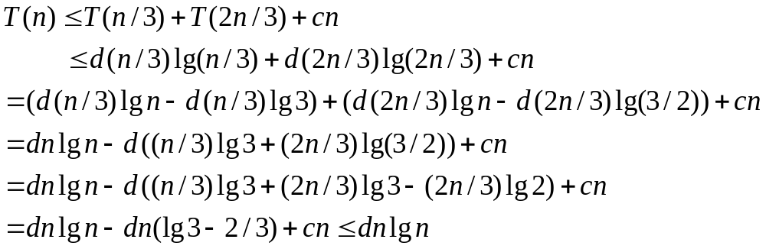
利用代换法证明
T(n)=O(nlgn)
思路，设一个常数d，证明T(n) ≤dnlgn
当d≥c/(lg3-(2/3))

